Slide 1
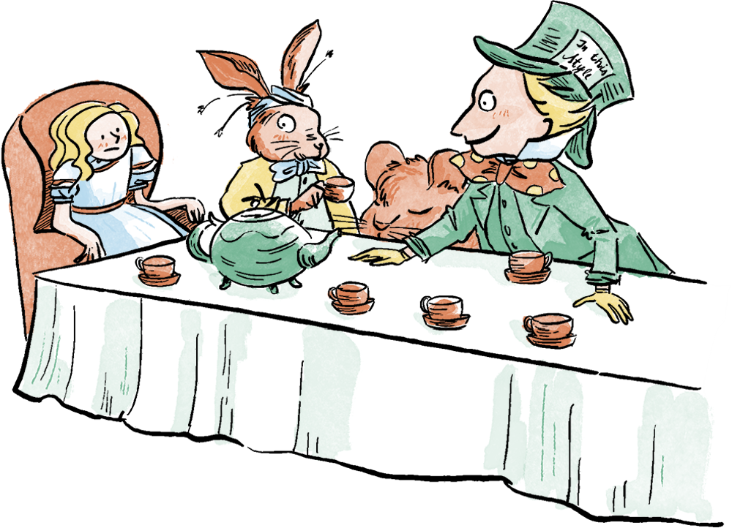
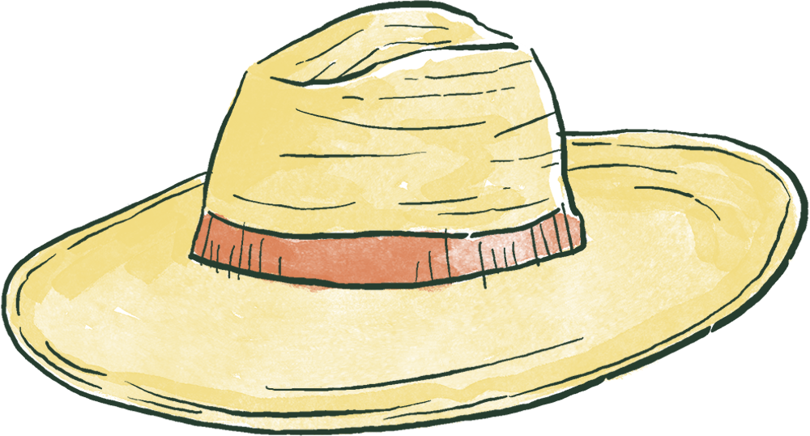
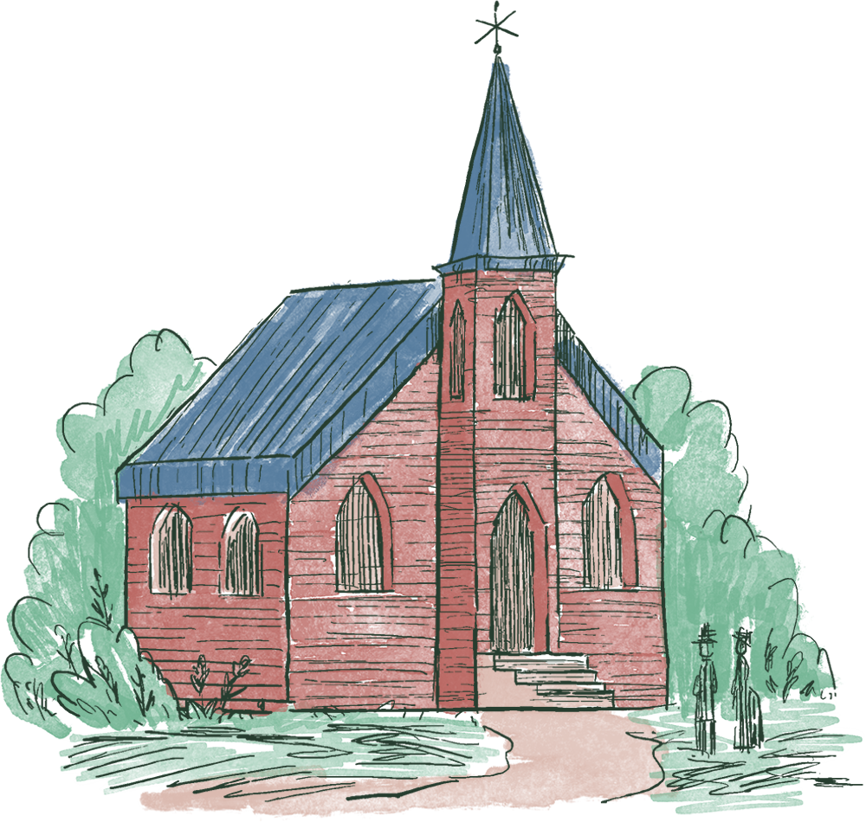


MÔN MĨ THUẬT
CHÀO MỪNG CÔ VÀ CÁC BẠN ĐÃ ĐẾN VỚI BÀI THUYẾT TRÌNH CỦA CHÚNG EM
TỔ 2

Slide 2










1.Trần Ánh Nhật Kim Anh
2.Nguyễn Minh Nhật
3.Vũ Trần Linh Đan ( Tìm nội dung, thuyết trình)
4.Nguyễn Đăng Khôi
5.Vũ Minh Hải
6.Nguyễn Thị Hà Vy ( Tìm nội dung )
7.Bùi Đức Trọng ( Tìm nội dung )
8.Ngô Hoàng Kim Ngân ( Tìm nội dung )
9.Nguyễn Vũ Bảo Hân ( Làm Powerpoint, tìm nội dung )
10.Phạm Đức Hải
11.Nguyễn Đặng Anh Kiệt
12.Vũ Huy Khang
Các thành viên trong tổ 2 gồm:

Slide 3
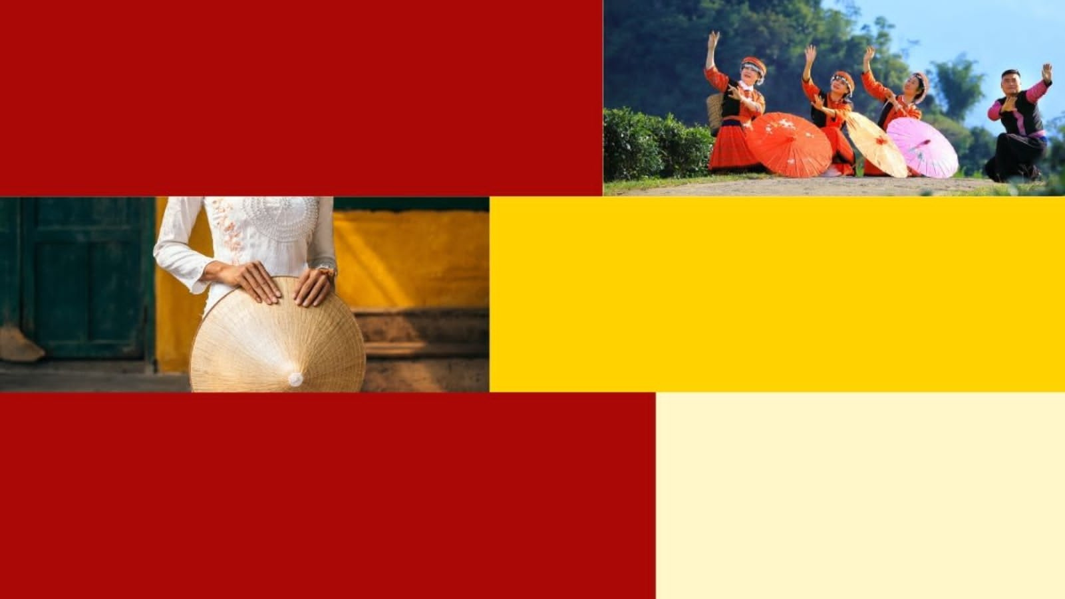


BÀI 2:
THỜI TRANG
ÁO DÀI VIỆT NAM

Slide 4
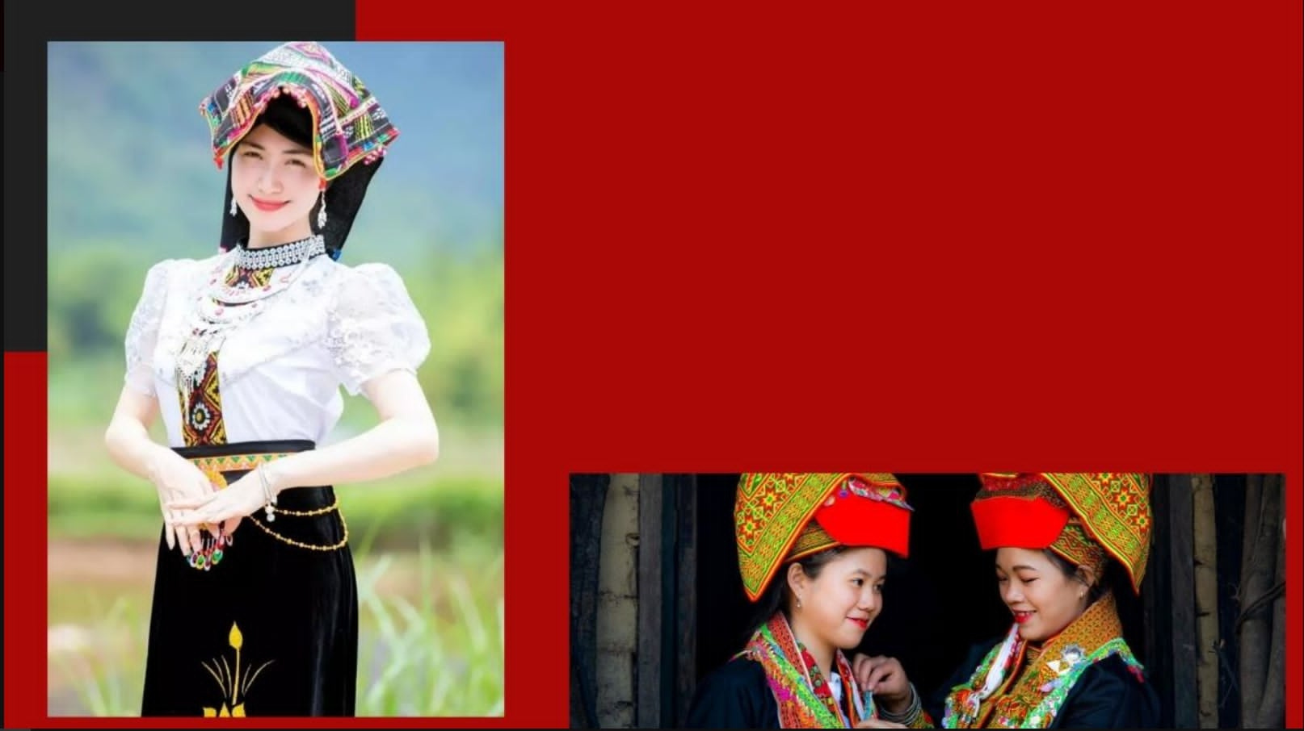
PHẦN 4. Sưu tầm các bài hát, thơ, đoạn song ngữ,... về áo dài Việt Nam.

Slide 5

1.Các đoạn song ngữ nói về áo dài Việt Nam
Tiếng Anh:
Ao Dai is the national costume and a cultural symbol, the grace and elegance of Vietnamese women, expressing national identity through a long history of development. This costume, with two panels, consisting of neck, body, sleeves and pants, is now stylized to better suit modern life, becoming an endless source of inspiration in art and fashion.
Tiếng Việt:
Áo dài là quốc phục và là biểu tượng văn hóa, sự duyên dáng, quý phái của người phụ nữ Việt Nam, thể hiện bản sắc dân tộc qua lịch sử phát triển lâu dài. Trang phục này, với hai tà áo, cấu tạo gồm cổ, thân, tay và quần, ngày nay được cách điệu để phù hợp hơn với đời sống hiện đại, trở thành cảm hứng sáng tác bất tận trong nghệ thuật và thời trang.

Slide 6
Tiếng Anh:
The ao dai is Vietnam’s traditional costume, often worn on festivals, important occasions, and sometimes in daily life. With its form-fitting design and flowing panels, the ao dai highlights the graceful and elegant beauty of Vietnamese women. Today, the ao dai is not only cherished in Vietnam but also recognized internationally as a unique cultural symbol of the country
Tiếng Việt:
Áo dài là trang phục truyền thống của Việt Nam, thường được mặc trong các dịp lễ hội, sự kiện quan trọng và cả trong đời sống hằng ngày. Với thiết kế ôm sát cơ thể, tà áo dài thướt tha giúp tôn lên vẻ đẹp duyên dáng và thanh lịch của người phụ nữ Việt Nam. Ngày nay, áo dài không chỉ xuất hiện trong nước mà còn được bạn bè quốc tế biết đến như một biểu tượng văn hóa độc đáo của Việt Nam

Slide 7
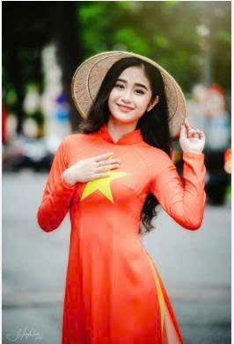
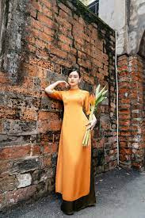
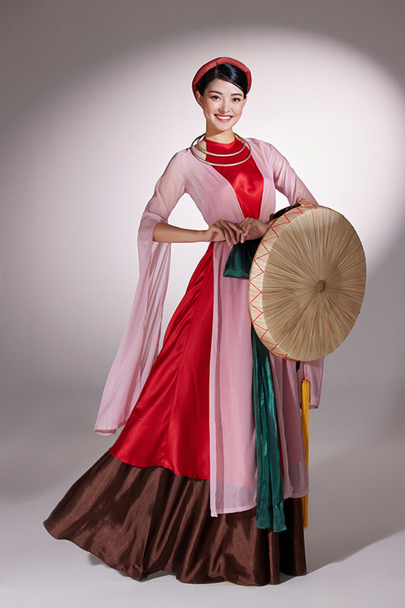
Hình ảnh áo dài của Việt Nam

Slide 8
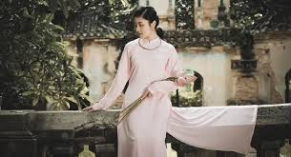
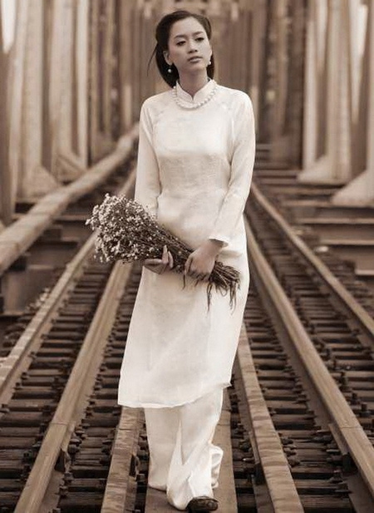
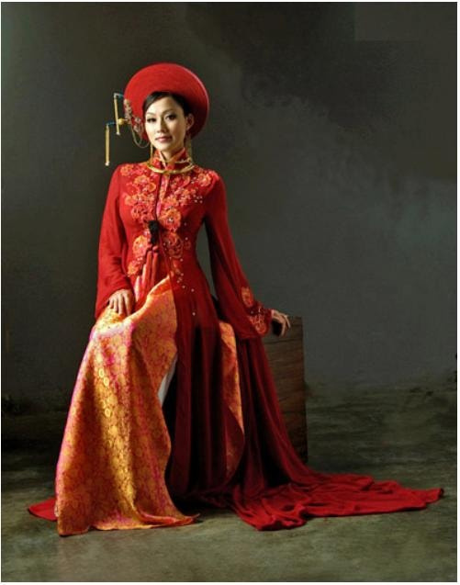
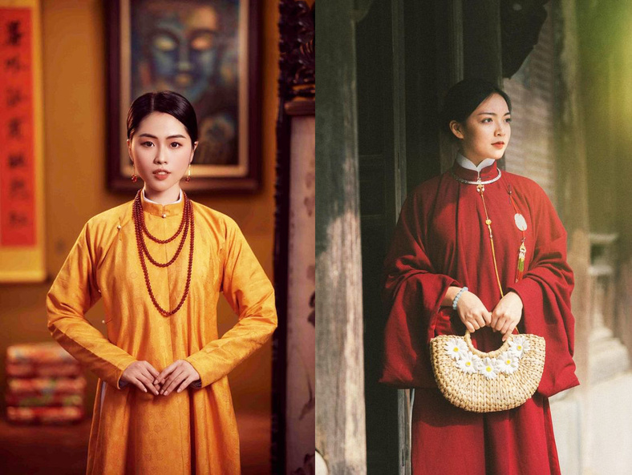

Slide 9
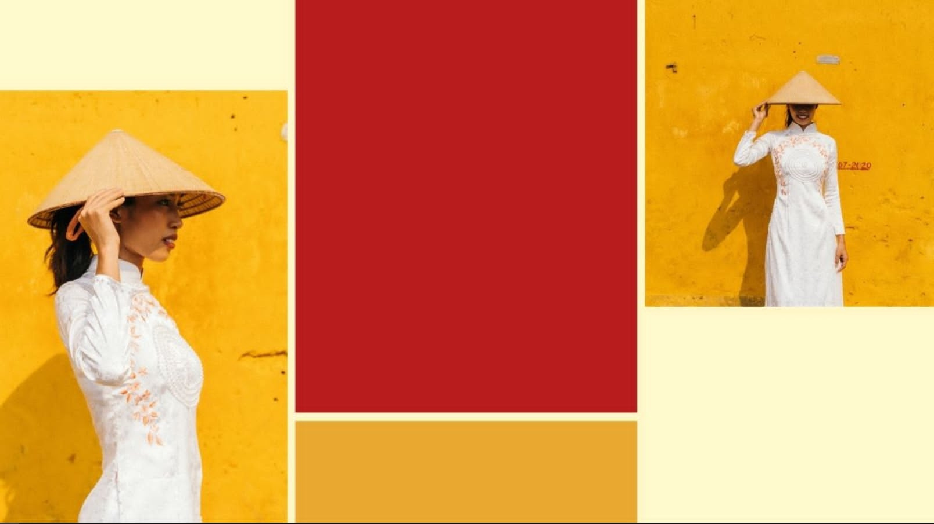
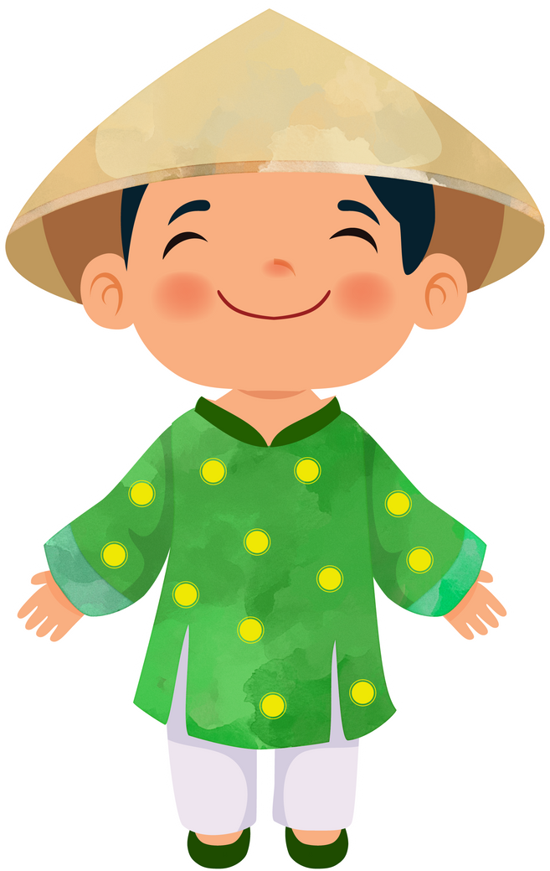
2.Các bài hát về áo dài Việt Nam

Slide 10
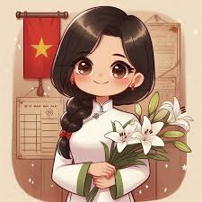



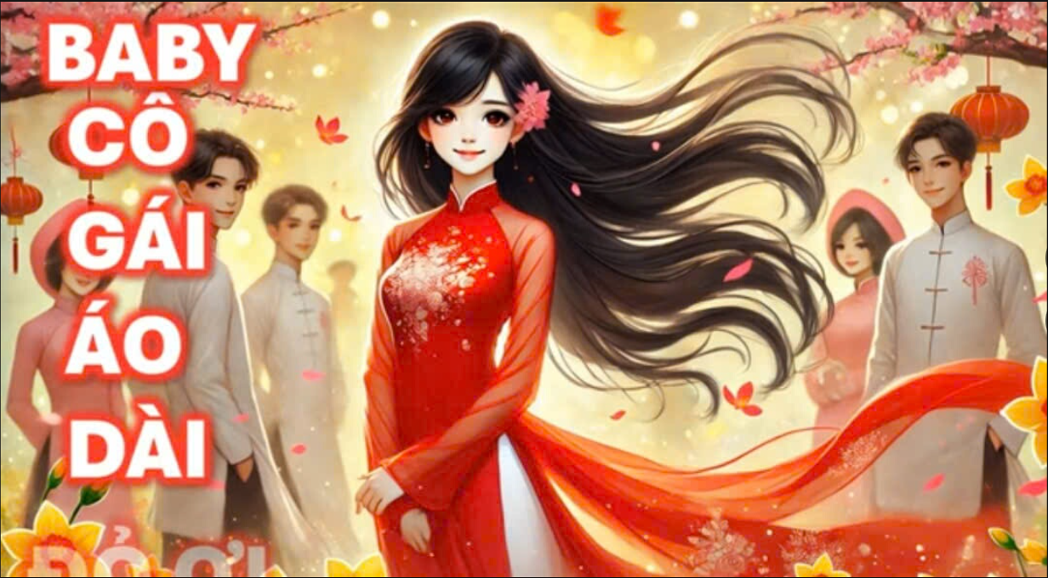

Bài hát :
BABY CÔ GÁI ÁO DÀI ĐỎ ƠI

Slide 11
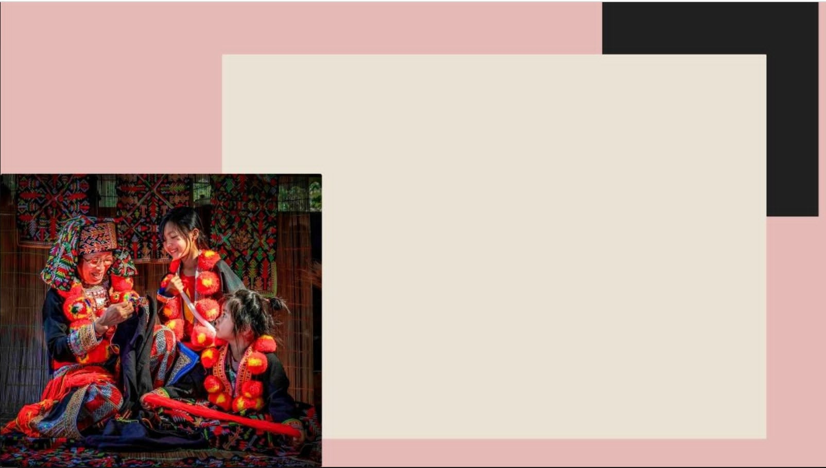
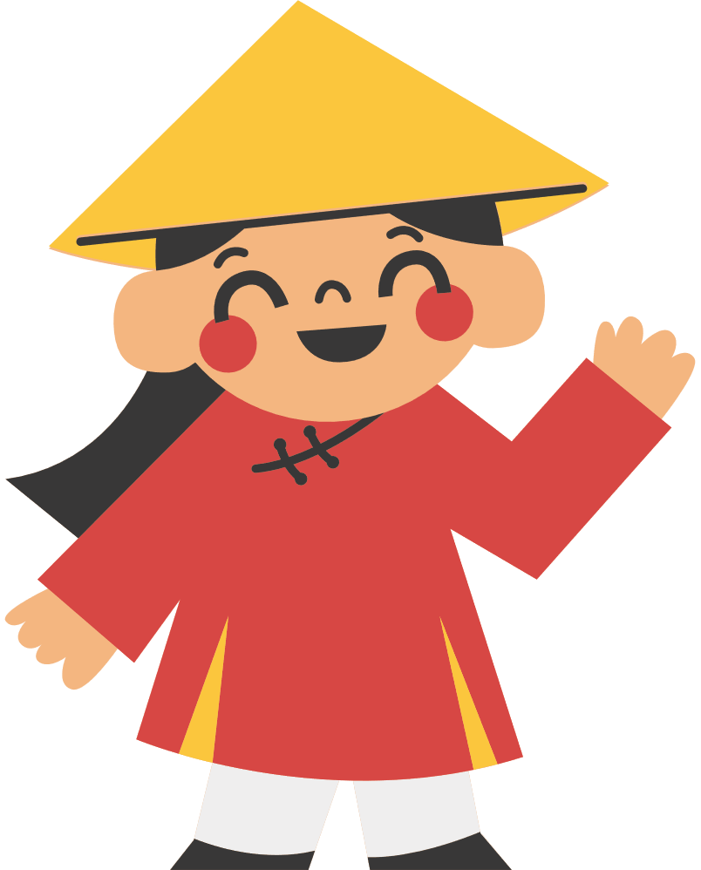


Bài hát:
Xinh tươi Việt Nam

Slide 12
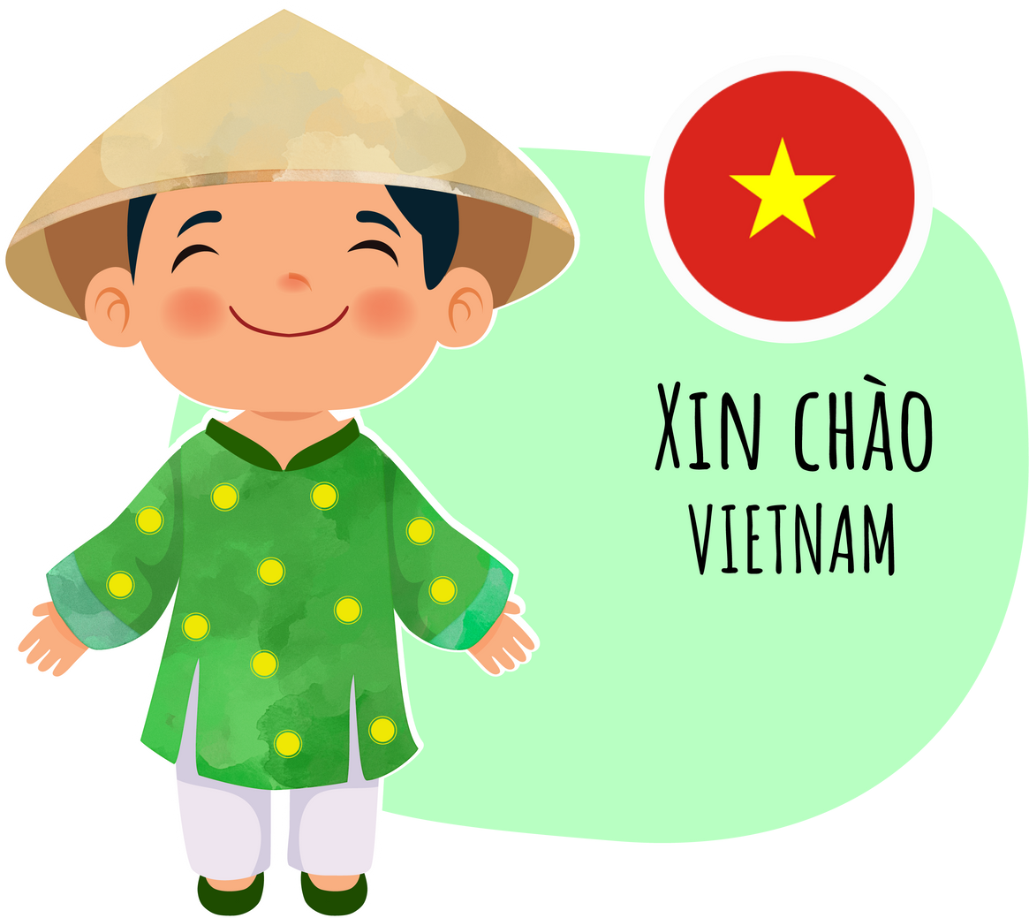
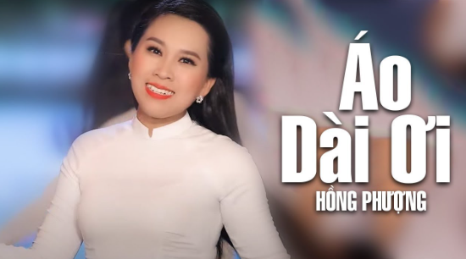
Bài hát:
Áo dài ơi

Slide 13
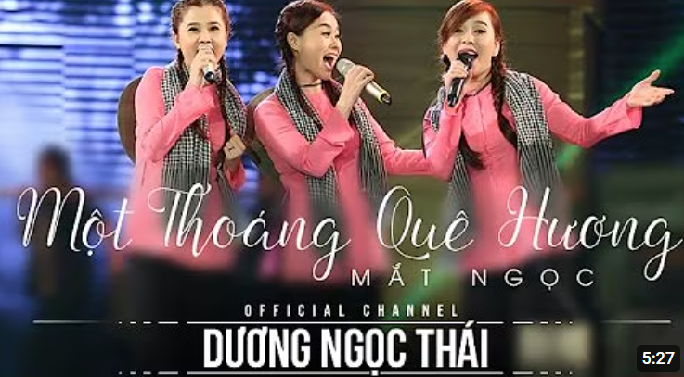
Bài hát:
Một thoáng quê hương

Slide 14
3.CÁC KHỔ THƠ VỀ ÁO DÀI VIỆT NAM

Slide 15
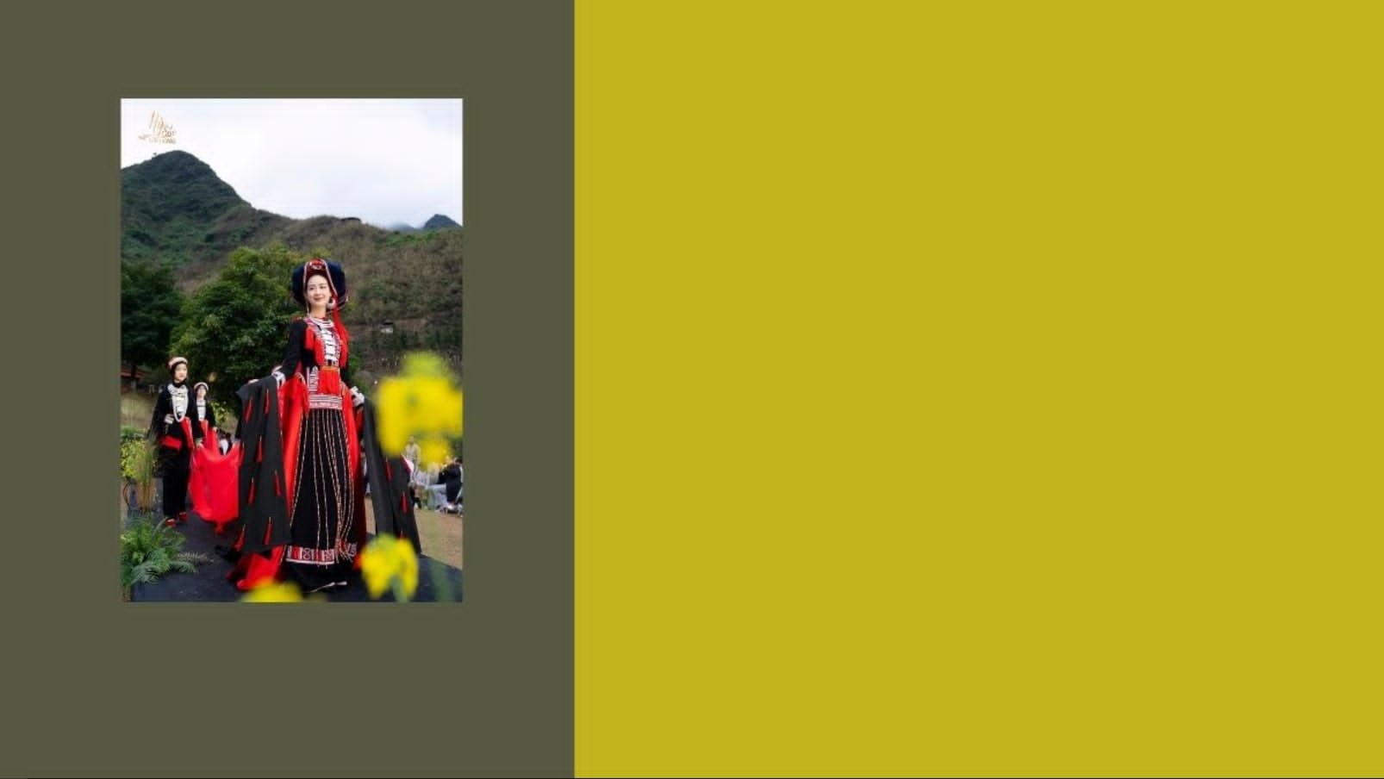
🌸 1. Áo Dài Ơi – Sưu tầm
Áo dài em mặc hôm nay,
Gió bay tha thướt, nắng say bên đường.
Dịu dàng như ánh trăng sương,
Tà bay như gió, như hương ngọt ngào.
📝 Ý nghĩa: Ca ngợi vẻ đẹp duyên dáng, nền nã của người con gái Việt trong tà áo dài.

Slide 16
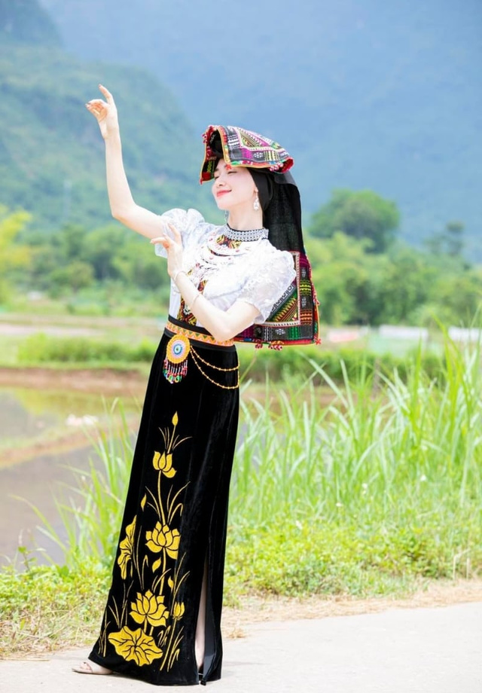
🌼 2. Thiếu Nữ Trong Tà Áo Dài Trắng – Nguyễn Nhật Ánh
Em đi áo trắng tinh khôi,
Đường quê nắng cũng hóa trời lung linh.
Tà bay theo gió nghiêng mình,
Nhẹ như tiếng hát tuổi xinh học trò.
📝 Ý nghĩa: Gợi lại hình ảnh trong sáng, thơ mộng của tuổi học trò Việt Nam trong tà áo dài trắng.

Slide 17
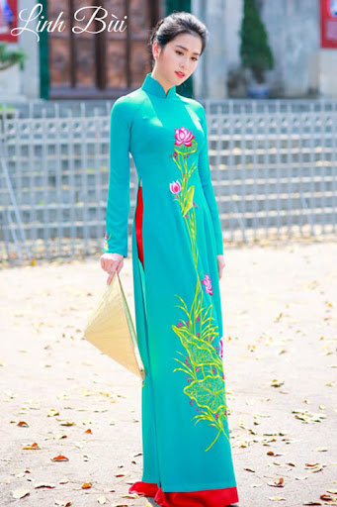
🌷 3. Em Trong Tà Áo Dài – Sưu tầm
Em đi áo lụa nhẹ bay,
Hương sen thoảng gió ngập đầy hồn thơ.
Áo dài như khúc nhạc mơ,
Thoáng nhìn đã đủ ngẩn ngơ cả đời.
📝 Ý nghĩa: Gợi cảm xúc ngỡ ngàng, say mê trước vẻ đẹp dịu dàng, thanh thoát của người con gái trong tà áo dài.

Slide 18

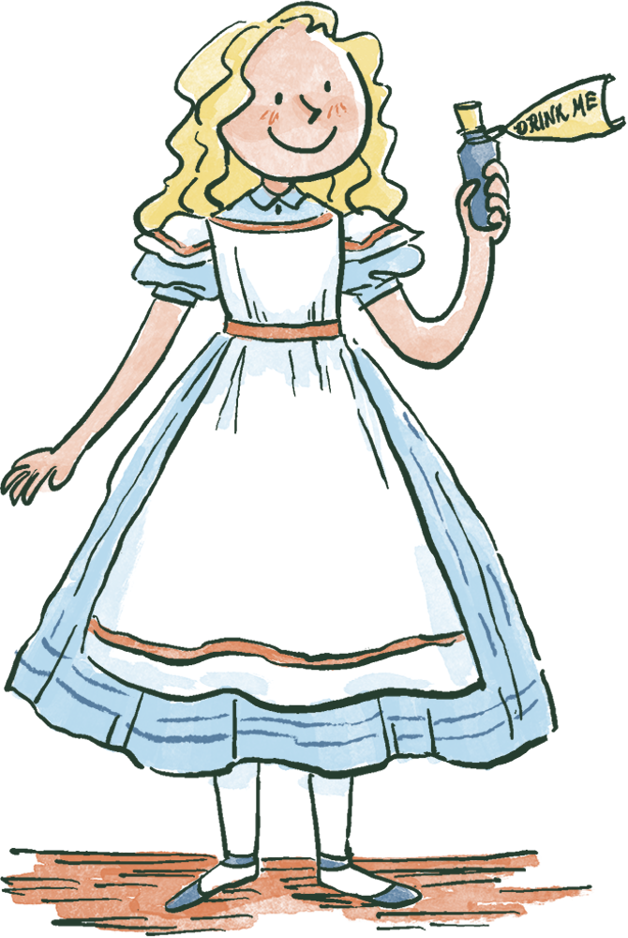

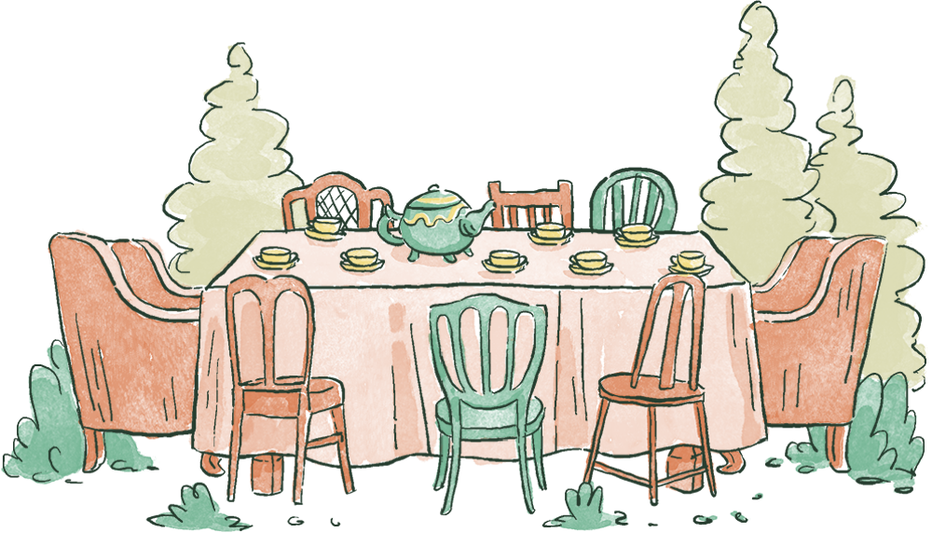
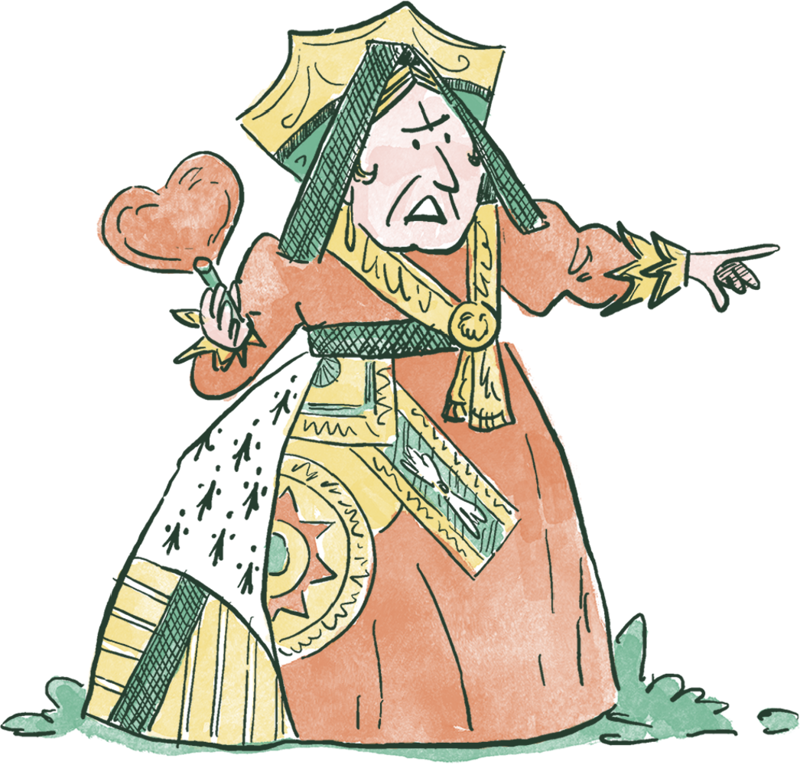
CẢM ƠN CÔ VÀ CÁC BẠN ĐÃ LẮNG NGHE!

